Slide 1

COVID19 DASHBOARD
Here are some insights that I concluded from the COVID 19 data.

Slide 2
Bối cảnh chung của cơ sở dữ liệu
Dữ liệu được thu thập trong thời kỳ đại dịch COVID19 hoành hành ở khắp các quốc gia trên toàn thế giới. Dữ liệu được thu thập từ tháng 1 năm 2020 đến hết tháng 7 năm đó. Dữ liệu được thu thập chủ yếu về:Tổng hợp các ca phơi nhiễm, ca tử vong, ca phục hồi hay những trường hợp mắc mới,…
Một loại coronavirus mới được chỉ định là 2019-nCoV lần đầu tiên được xác định ở Vũ Hán, thủ phủ tỉnh Hồ Bắc của Trung Quốc.
Mọi người bị viêm phổi mà không có nguyên nhân rõ ràng và các loại vắc xin hoặc phương pháp điều trị hiện có không hiệu quả.
Virus đã cho thấy bằng chứng lây truyền từ người sang ngườiTốc độ lây truyền (tỷ lệ lây nhiễm) dường như leo thang vào giữa tháng 1 năm 2020Tính đến ngày 30 tháng 1 năm 2020, có khoảng 8.243 trường hợp được xác nhận.

Slide 3
TỔNG QUÁT VỀ NỘI DUNG
01
03
02
04
Nội dung 1
Nội dung 3
Những con số tổng quát
COVID19 tại các châu lục và khu vực WHO
Nội dung 2
Nội dung 4
COVID19 tại nước Mỹ
Các trường hợp mới ghi nhận COVID19

Slide 4
01
Nội Dung 1: Những con số tổng quát

Slide 5




Những con số khái quát
Ca mắc bệnh
Ca tử vong
Ca hồi phục
Trung bình
Tổng số ca phơi nhiễm COVID19 lên tới 829 triệu ca
Tổng số ca tử vong do COVID 19 là 43 triệu ca
Venus is the second planet from the Sun
Trung bình ca mắc mới mỗi ngày là 1.22 nghìn ca

Slide 6
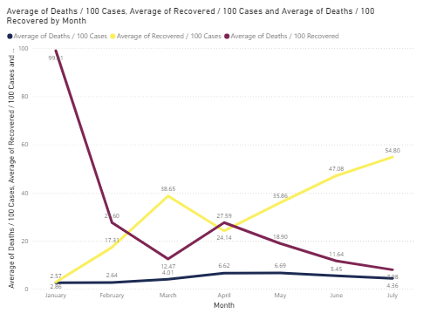
Trung Bình các ca tử vong/phục hồi trên 100 ca mắc
Cứ 100 ca mắc thì sẽ ghi nhận nhiều ca phục hồi hơn
Tháng 1 cứ 100 ca mắc chỉ có trung bình khoảng 3 ca phục hồi tang lên thành 39 ca phục hồi vào tháng 3 sau đó giảm còn khoảng 28 ca phục hồi vào tháng 4
Tăng đều trung bình các ca phục hồi trên 100 ca mắc vào 3 tháng còn lại lên tới 55 ca vào tháng 7.
Con số về các ca tử vong trên 100 ca mắc ở mức thấp dưới 10 ca, dao động từ trung bình 3 ca tới 7 ca tử vong.
Trung bình số ca tử vong trên 100 ca phục hồi cũng giảm mạnh từ 99 ca xuống chỉ còn 8 ca vào tháng cuối cùng ghi nhận dữ liệu

Slide 7
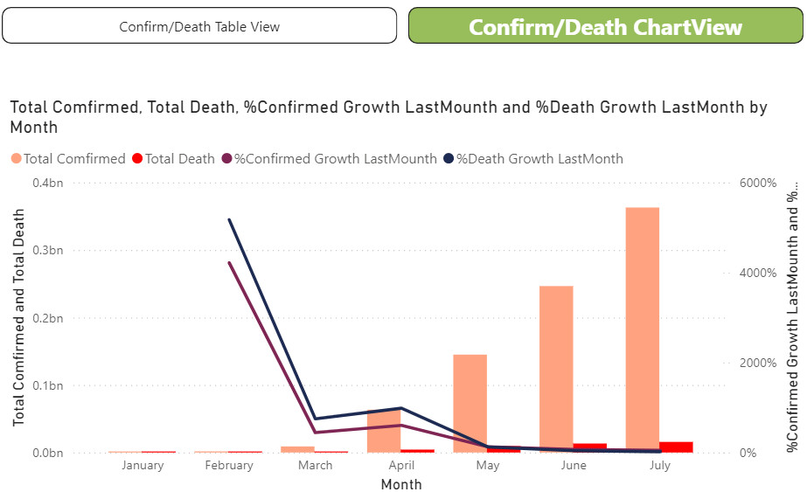
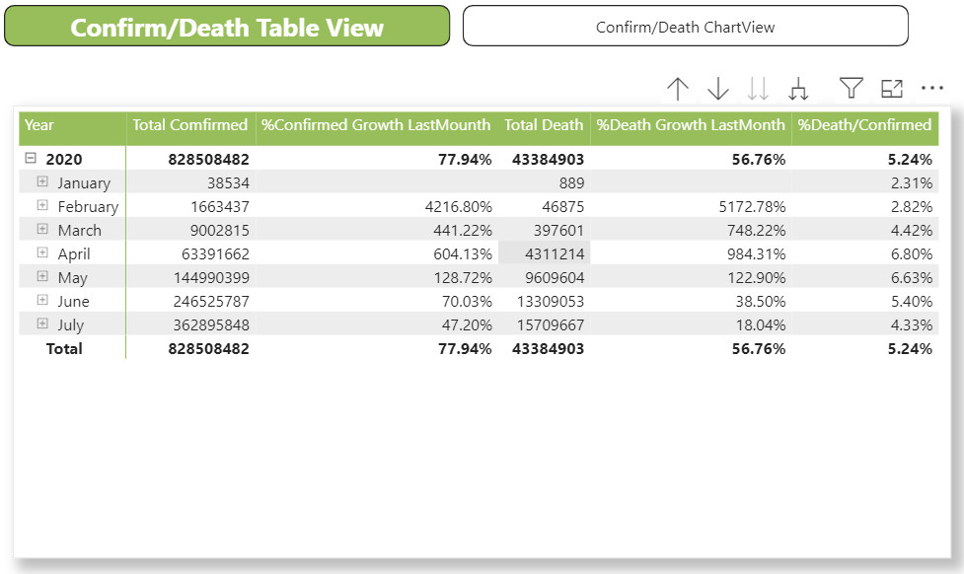
So sánh các ca tử vong với ca phơi nhiễm
Tổng số ca tử vong so với tỷ lệ bị phơi nhiễm là rất nhỏ, trung bình chỉ 5.24%
Quy mô số ca mắc tăng nhanh chóng với tỷ lệ tăng vượt trội. Từ 38534 ca phơi nhiễm lên 362895848 ca.
Tốc độ tăng lại có xu hướng giảm dần. Vào tháng 2 là 4216.80% và ghi nhận tang 47.20% vào tháng 7 so với tháng trước
Tổng số ca tử vong có quy mô khiêm tốn hơn nhưng cũng chứng kiến tốc độ tang chóng mặt.
Tăng từ 889 ca tử vong lên 15709667 ca vào tháng 7.
Tốc độ tang cũng cho thấy xu hướng giảm. Tháng 2 ghi nhận tăng 5172.78% và tháng 7 ghi nhận tang 18.04% so với tháng trước

Slide 8
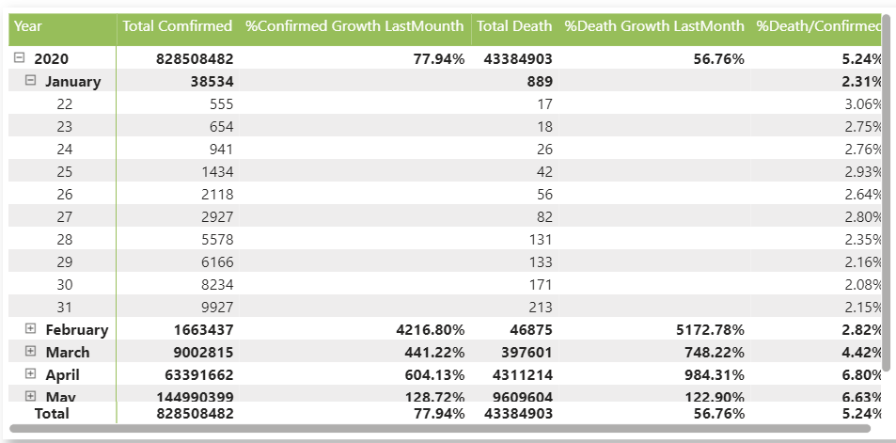
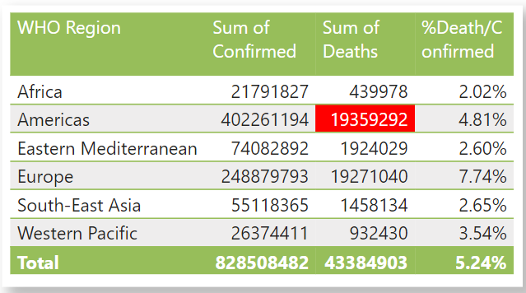
Chi tiết về nguyên nhân tốc độ tăng của các ca phơi nhiễm và tử vong ghi nhận:
Tốc độ tăng lên tới hơn 4000% vào tháng 2 là do dữ liệu tại tháng 1 chỉ ghi nhận từ ngày 22.
Hay do các ca bị phơi nhiễm chưa được phát hiện, chưa được test.
Tốc độ tăng so với tháng trước đó có phần chậm lại cũng là do lũy kế ca mắc lên rất cao theo thời gian
Tổng số ca tử vong được ghi nhận nhiều nhất ở Mỹ
Tuy nhiên tỷ lệ ca tử vong trên ca phơi nhiễm xếp vị trí thứ 2 về độ lớn sau khu vực Châu Âu

Slide 9
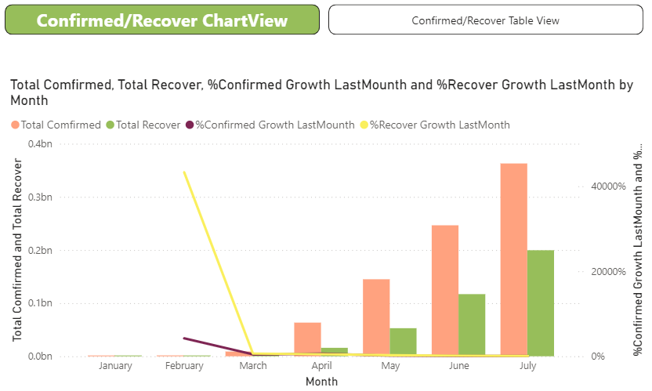
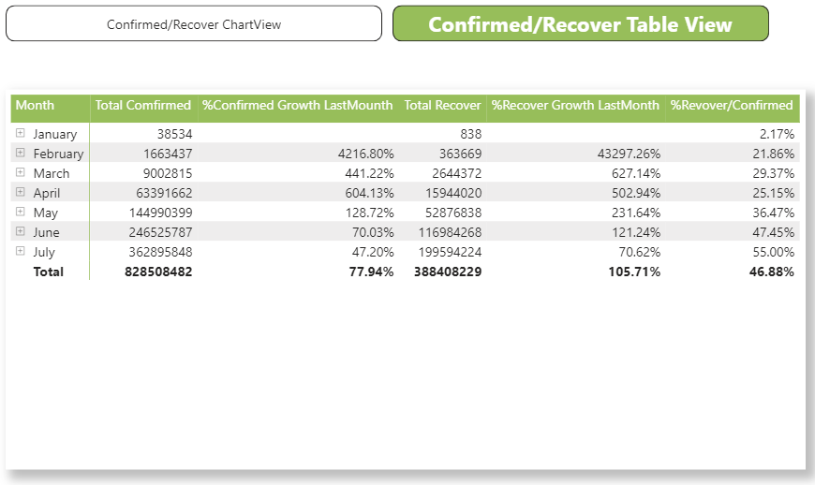
So sánh các ca phục hồi với ca phơi nhiễm
Tỷ lệ số ca phục hồi so với ca bị phơi nhiễm là phần lớn, trung bình là 46% -> Tích cực
Tăng từ 838 ca phục hồi lên 199594224 ca vào tháng 7.
Tốc độ tăng cho thấy xu hướng giảm. Tháng 2 ghi nhận tăng tỷ lệ 43297% và tháng 7 ghi nhận chỉ 70.62% so với tháng trước

Slide 10
Chi tiết về insights các ca hồi phục
01
02
03
Nguyên do tỷ lệ tăng mạnh lên trong tháng 2 là tháng 1 chỉ ghi nhận dữ liệu từ ngày 22, tỷ lệ tăng giảm dần do lũy kế
Tổng các ca mắc và ca phục hồi tăng nhanh chong cùng với tỷ lệ ca mắc/ca phục hồi tăng cho thấy dấu hiệu tích cực -> Các ca phục hồi ngày càng nhiều
Ca hồi phục ghi nhận lớn nhất ở Mỹ, tuy nhiên tỷ lệ ca phục hồi trên ca phơi nhiễm lại là bé nhất -> do số ca phơi nhiễm tại Mỹ là quá nhiều

Slide 11
02
Nội Dung 3:COVID19 tại MỸ

Slide 12
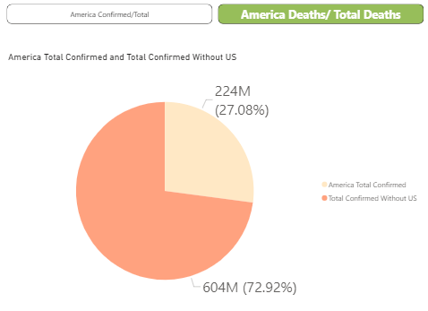
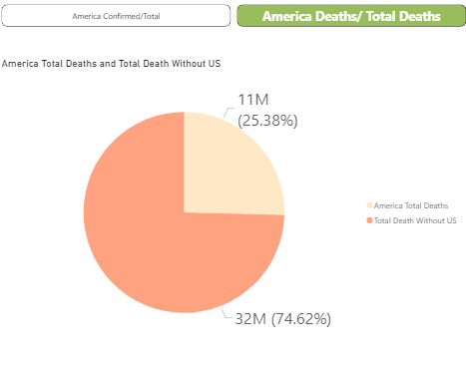
—Mỹ chiếm phần khá lớn các ca COVID19 cùng với các ca tử vong trên thế giới.
Tổng số ca phơi nhiễm và ca tử vong của Mỹ chiếm khoảng ¼ so với thế giới
Ca tử vong có phần ít hơn chỉ 25.38%
Trong khi tổng ca phơi nhiễm chiếm 27.08% thế giới

Slide 13
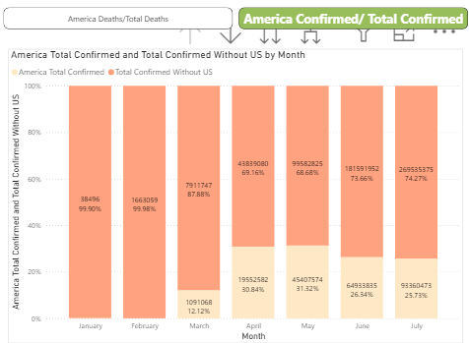
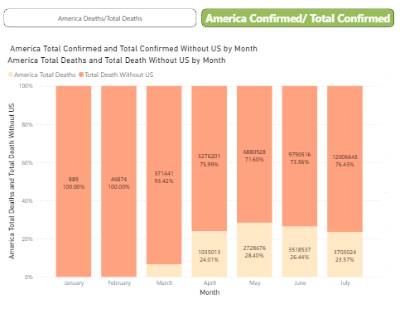
Chi tiết so sánh con số ở Mỹ và thế giới
Tổng các ca phơi nhiễm ở Mỹ ghi nhận rất nhỏ trong tháng 1 và tháng 2 năm 2020 và các ca tử vong là chưa ghi nhận.
Sau đó bắt đầu tang từ tháng 3 và tang đỉnh điểm các ca phơi nhiễm và tử vong vào tháng 4 và tháng 5.
Sau đó con số ở Mỹ so với thế giới ghi nhận giảm dần vào 2 tháng sau đó.

Slide 14
03
Nội Dung 3:COVID19 tại các châu lục và khu vực WHO

Slide 15
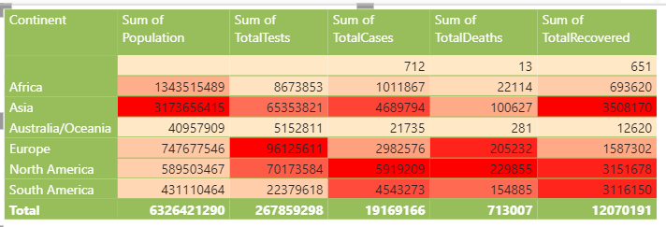
So sánh thông số trên các lục địa
Europe
North America
ASIA
Dân cư không đông đúc khi đem so sánh với ASIA
Khu vực được xét nghiệm nhiều nhất
Số ca mắc lại khá thấp khi so sánh
Ca tử vong cao thứ hai
Dân cư không đông đúc khi đem so sánh với ASIA
Khu vực có số ca mắc bệnh nhiều nhất
Khu vực có số ca tử vong cao nhất
Khu vực đông dân cư nhất
Khu vực có số ca hồi phục nhiều nhất
Ca nhiễm bệnh và ca tử vong lại thấp hơn khi so sánh

Slide 16
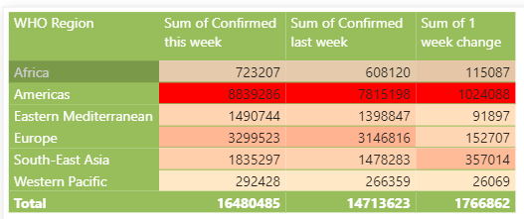
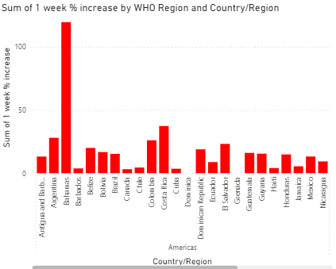

So sánh các ca phơi nhiễm trong tuần khu vực WHO
Trong khu vực WHO, Châu Mỹ quốc gia có sự tang trưởng tuần, cũng như các ca mắc trong tuần lớn nhất.
Sự tang trưởng lớn này chủ yếu tới từ 2 quốc gia Mỹ (Bắc Mỹ) và Brazil (Nam Mỹ), các quốc gia còn lại đóng góp phần ít hơn.
Tuy nhiên tốc độ tang trưởng các ca mắc trong tuần lớn nhất lại tới từ quốc gia Bahamas với tốc độ là 120% tuy chỉ có vài tram ca mắc trong tuần, còn lại dao động trung bình 25%.
Mỹ và Brazil ghi nhận mức tang trưởng phần tram các ca mắc trong tuần thấp lần lượt là 12% và 15% -> do lũy kế tuần trước là lớn.

Slide 17
04
Nội Dung 3:Các trường hợp mới ghi nhận COVID19

Slide 18
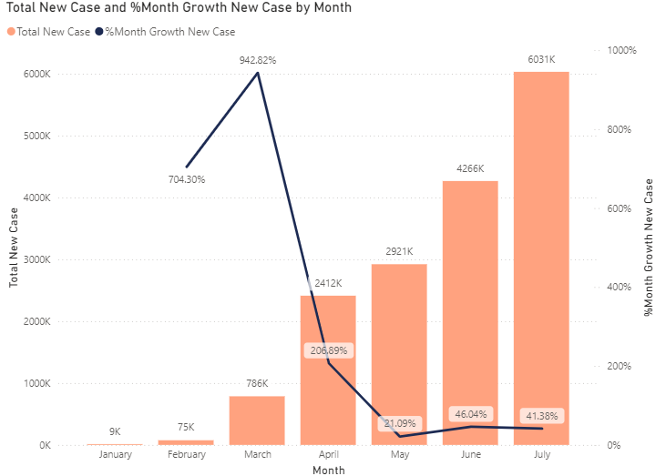
942.82%
Ca phơi nhiễm mới ghi nhận
Là con số tang trưởng ghi nhận mạnh nhất
Các ca phơi nhiễm mới tăng mạnh qua các tháng với tốc độ tăng nhanh và giảm dần
Tốc độ tăng mạnh nhất vào tháng tháng 2 và tháng 3 giảm dần ở các tháng sau đó Từ tháng 1 ghi nhận khoảng 9 nghìn ca mắc tăng lên thành 6031 nghìn ca mắc mới vào tháng 7 trong năm

Slide 19
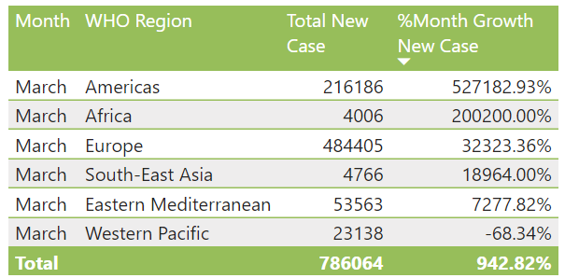
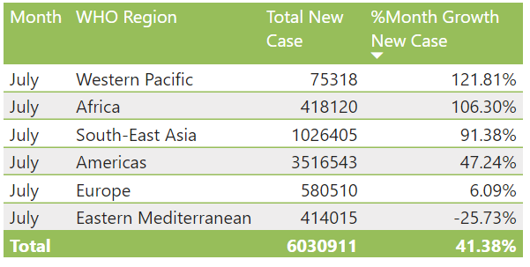
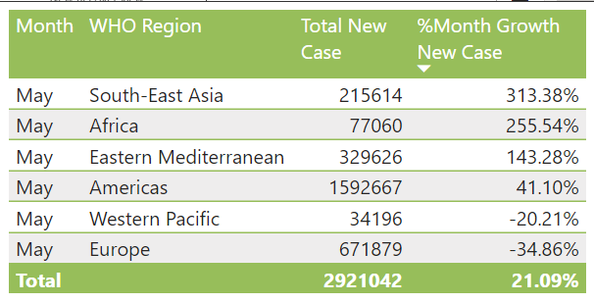
Tháng có % tang trưởng ca mắc mới cao nhất
Tăng lớn nhất và chủ yếu ở Châu Mỹ và Châu Phi
Western Pacific chứng kiến tang trưởng giảm so với tháng trước
Tháng cuối ghi nhận ca mắc mới tăng trưởng dừng lại ở mức 41.38%
Western Pacific tăng mạnh trở lại cùng với Châu Phi
Eastern Mediterranean ghi nhận giảm so với tháng trước
Tháng có % tăng trưởng ca mắc mới thấp nhất
Tăng lớn nhất và chủ yếu ở Châu Phi và Đông Bắc Á
Giảm so với tháng trước ở 2 khu vực Châu Âu và Western Pacific

Slide 20
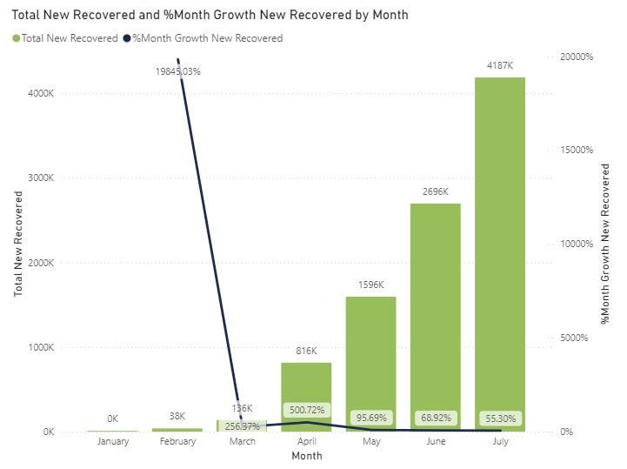
19845.03%
Ca hồi phục mới ghi nhận
Là con số tang trưởng ghi nhận mạnh nhất
Các ca hồi phục tăng mạnh qua các tháng với tốc độ tăng nhanh và giảm dần
Tốc độ tăng nhanh vào tháng 2, giảm mạnh vào tháng 3 tăng trở lại vào tháng 4, ba tháng sau đó giảm dần
Từ tháng 1 ghi nhận chỉ vài trăm ca phục hồi

Slide 21
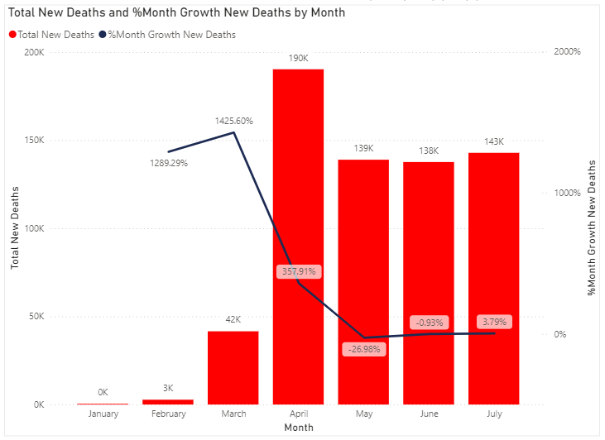
1425.60%
Ca tử vong mới ghi nhận
Là con số tang trưởng ghi nhận mạnh nhất
Các ca tử vong với tăng mạnh đến tháng 4 với tốc độ tăng nhanh sau đó giảm cả quy mô và tốc độ tăng.
Tốc độ tăng nhanh từ tháng 2 tới tháng 4 đỉnh điểm vào tháng 3.
Tháng 5 ghi nhận các ca tử vong mới giảm mạnh, giảm nhẹ vào tháng 6 và tháng 7 tăng nhẹ.

Slide 22

THANKS!
Do you have any questions?
namezpz5@gmail.com
0389263973
More projects here:
Github:https://github.com/BaNamTheAnalyst

